Slide 1
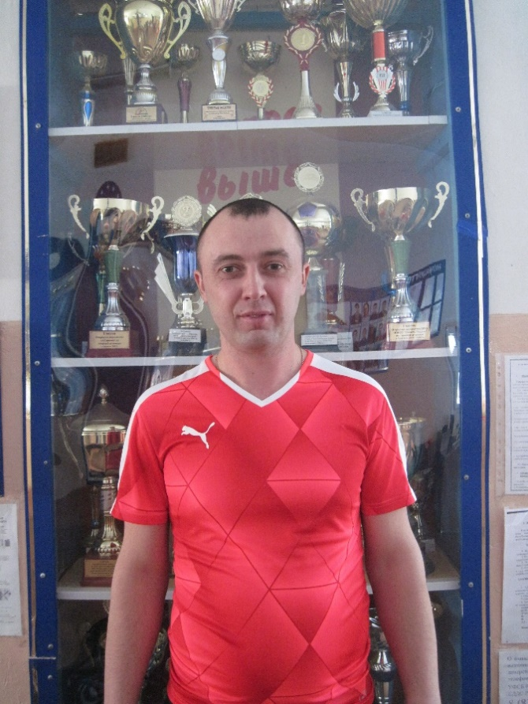
МИНИСТЕРСТВО ОБРАЗОВАНИЯ РЕСПУБЛИКИ МОРДОВИЯ
Портфолио
АТЯКШЕВА АЛЕКСАНДРА ВИКТОРОВИЧА
тренера – преподавателя по лёгкой атлетике
муниципального бюджетного учреждение
дополнительного образования «Детско-юношеская спортивная школа»
Рузаевского муниципального района
Дата рождения: 29.01.1986
Высшее образование:
«МГПИ» им.М.Е.Евсевьева
№1427 от 30.06.2008 года
Стаж педагогической работы (по специальности) 14лет
Наличие квалификационной категории - первая

Slide 2
https://sportruz.schoolrm.ru/sveden/employees/24780/238812/

Slide 3
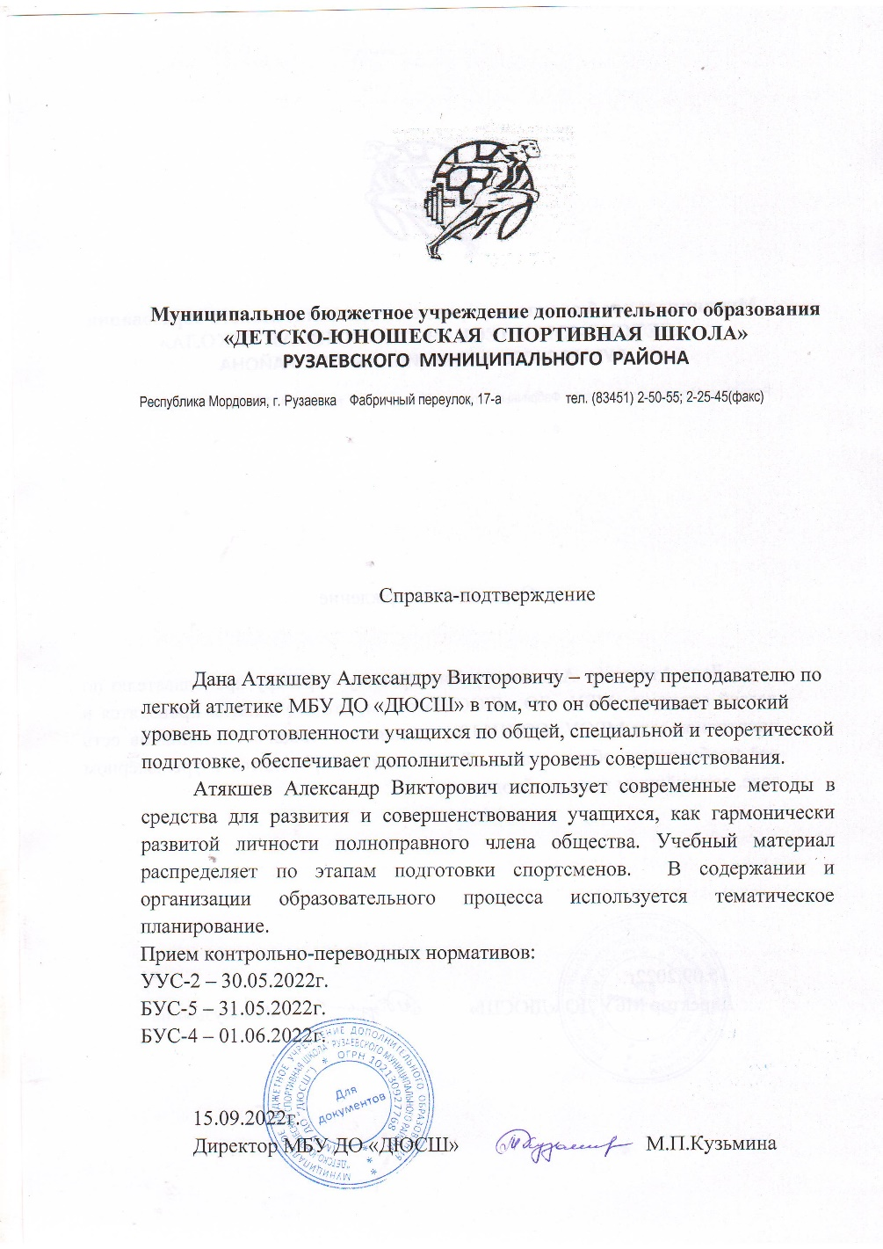
2. Степень обеспечения повышения уровня подготовленности воспитанников

Slide 4
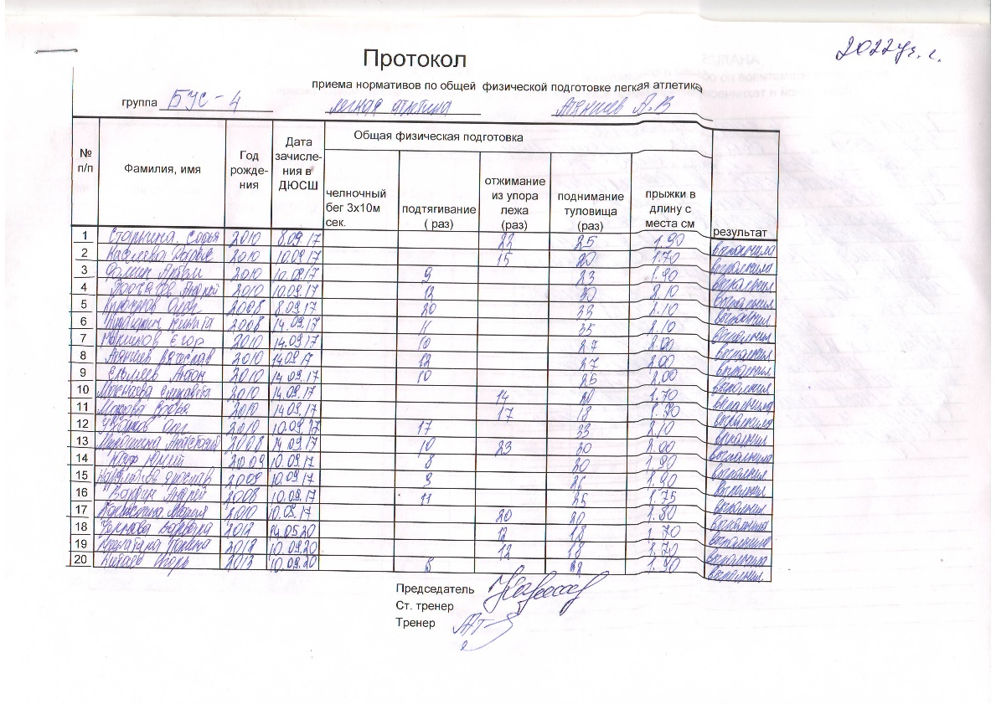
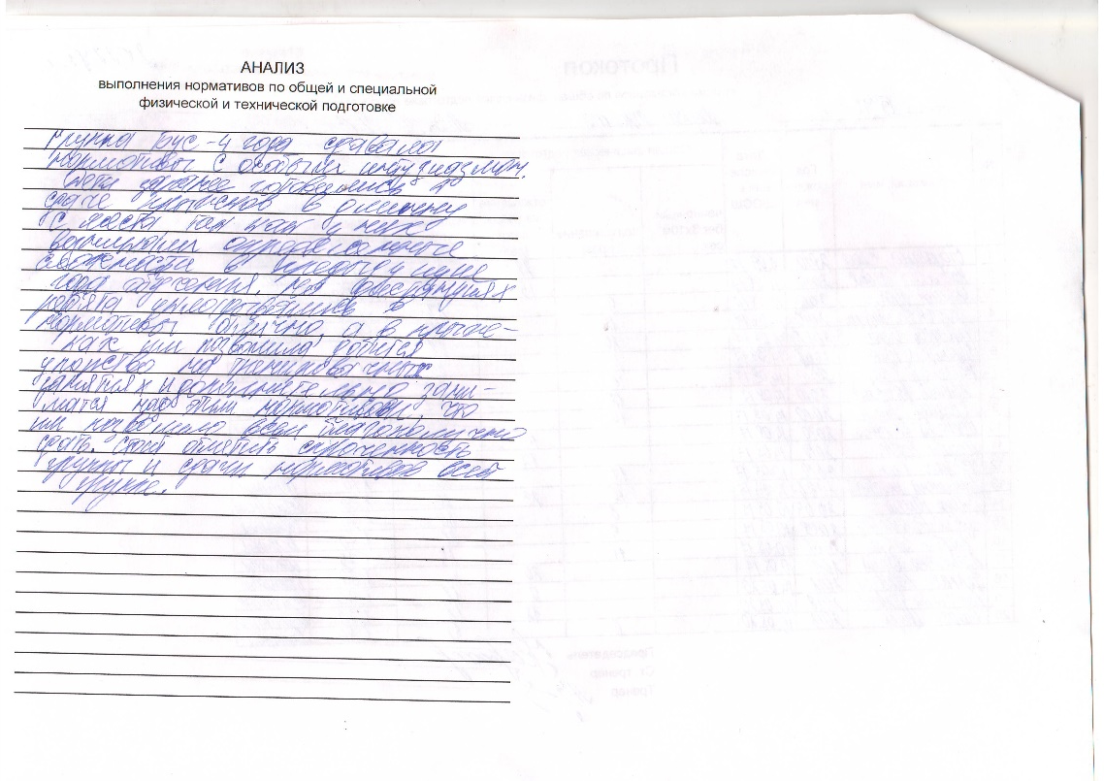

Slide 5
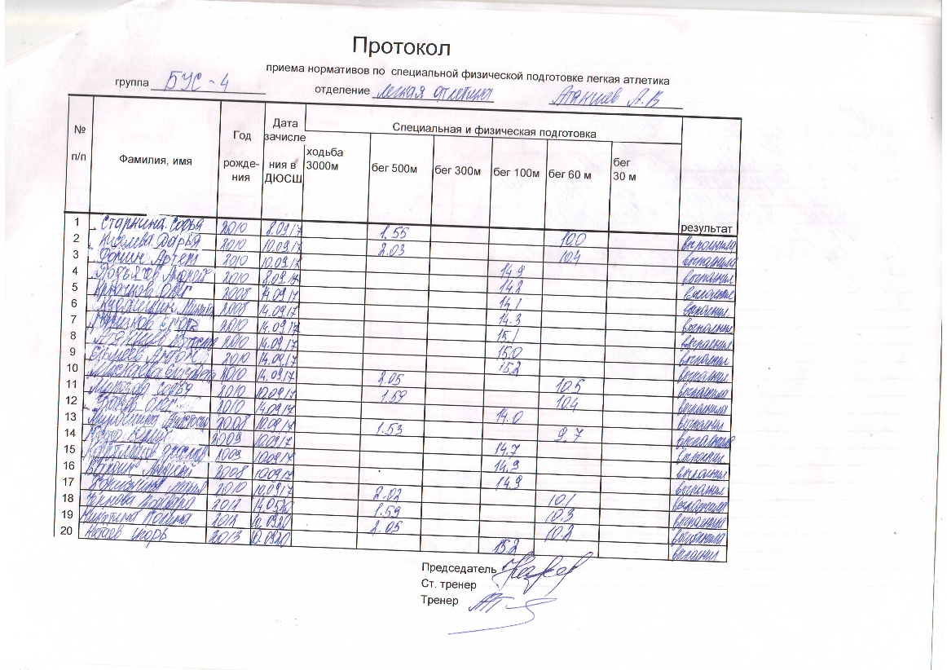
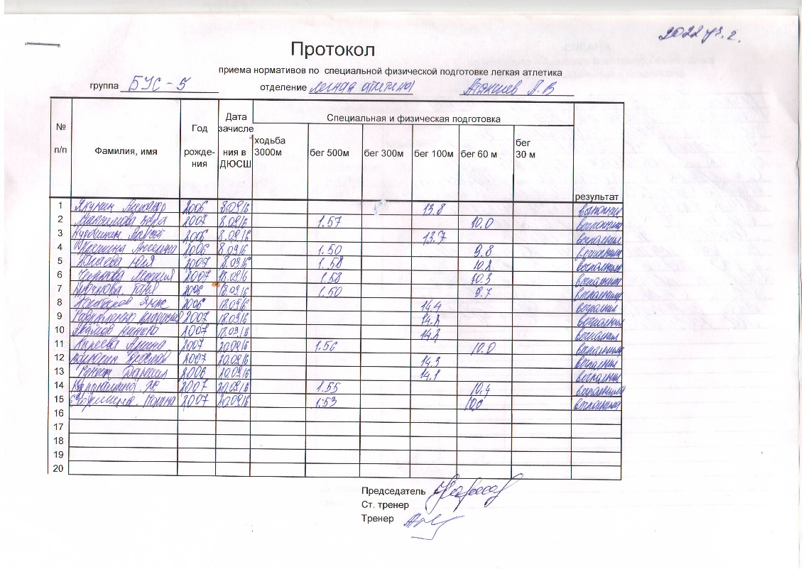

Slide 6
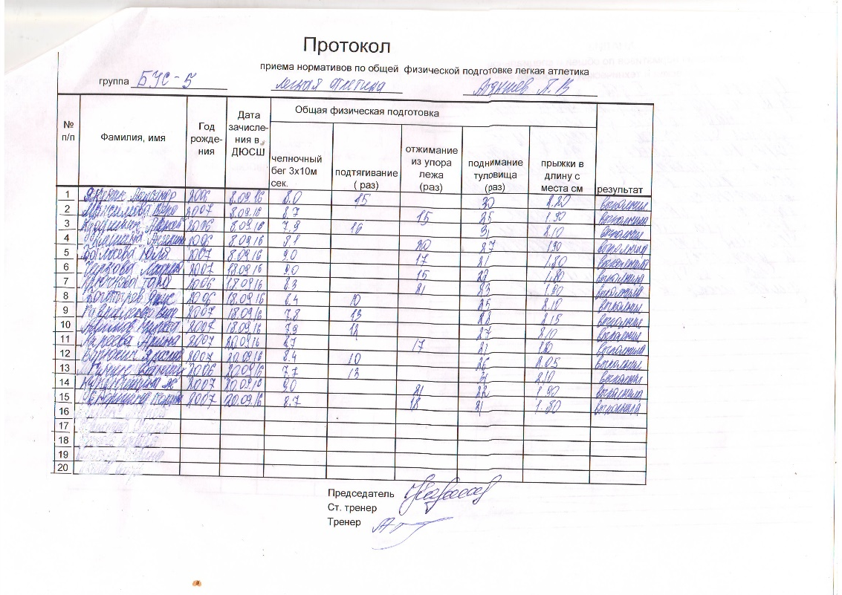
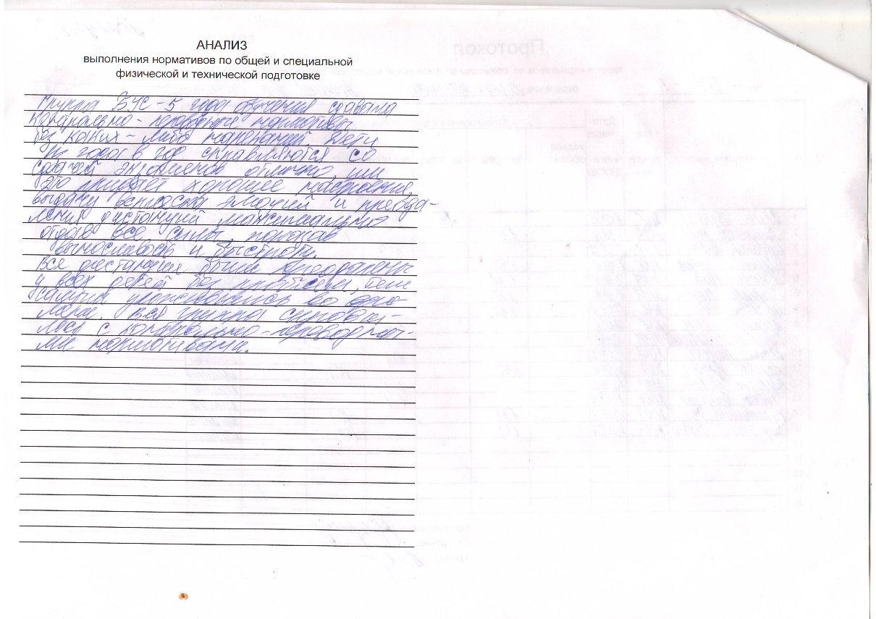

Slide 7
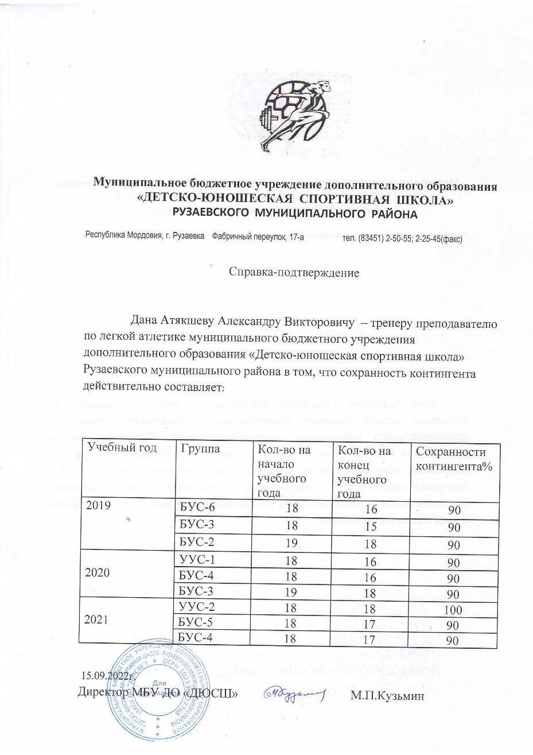
3. Сохранность контингента воспитанников на этапах спортивной подготовки

Slide 8
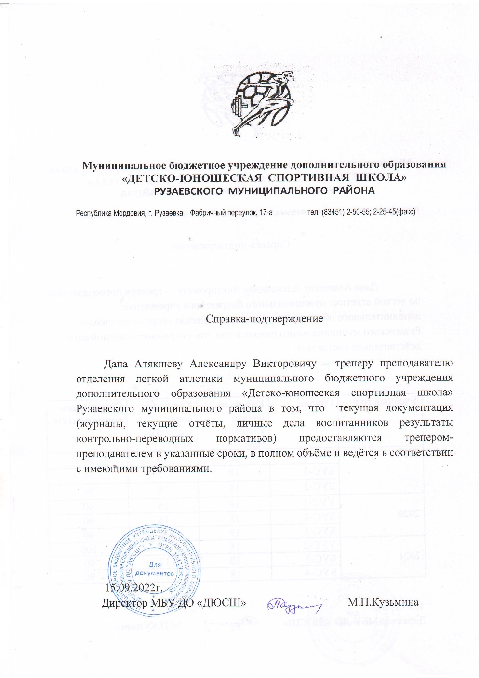
4. Результаты анализа текущей документации

Slide 9
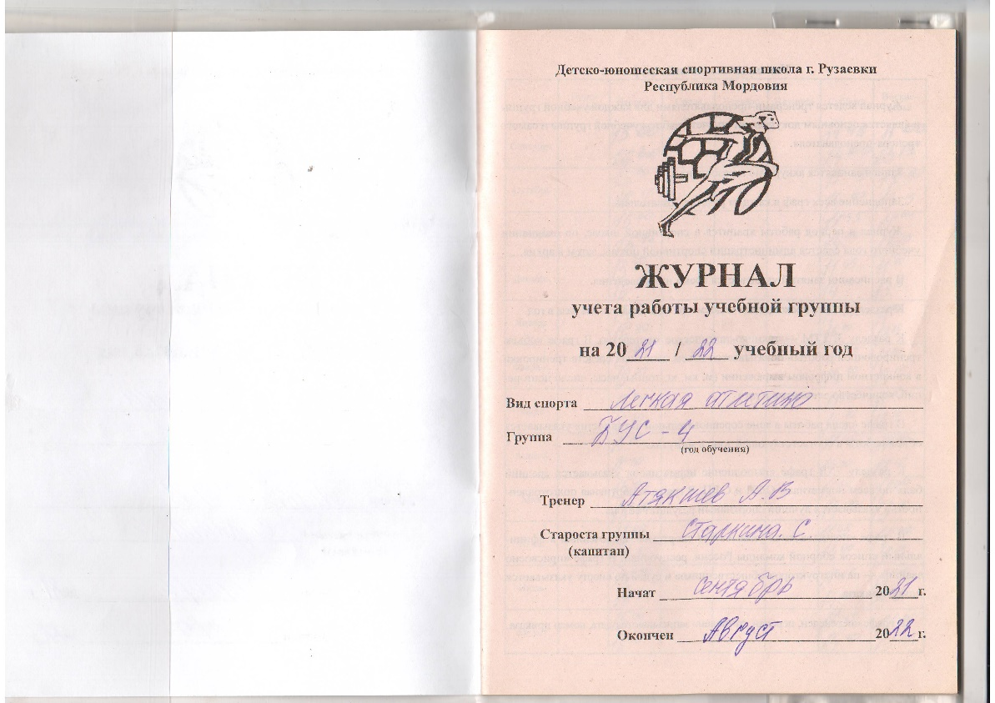
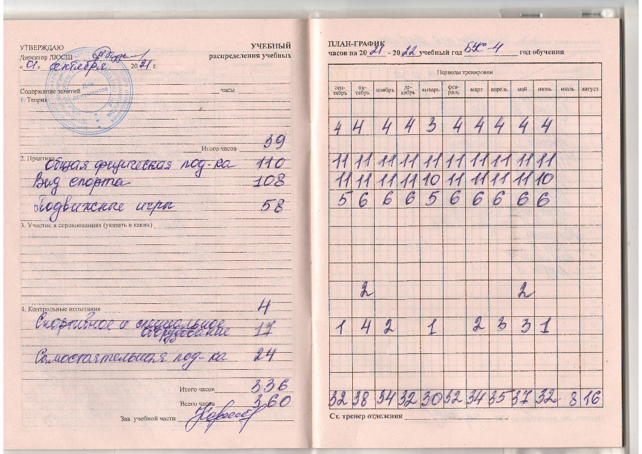

Slide 10
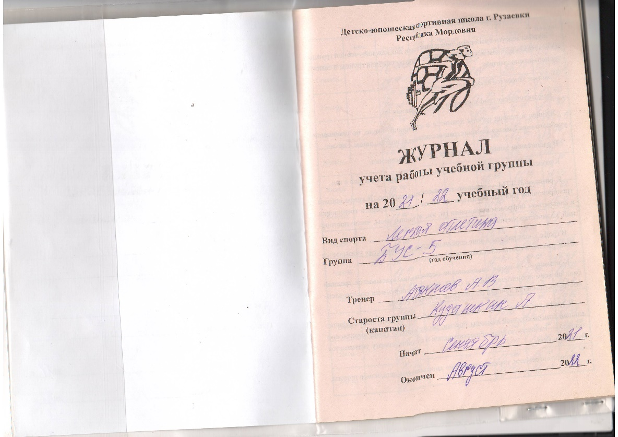
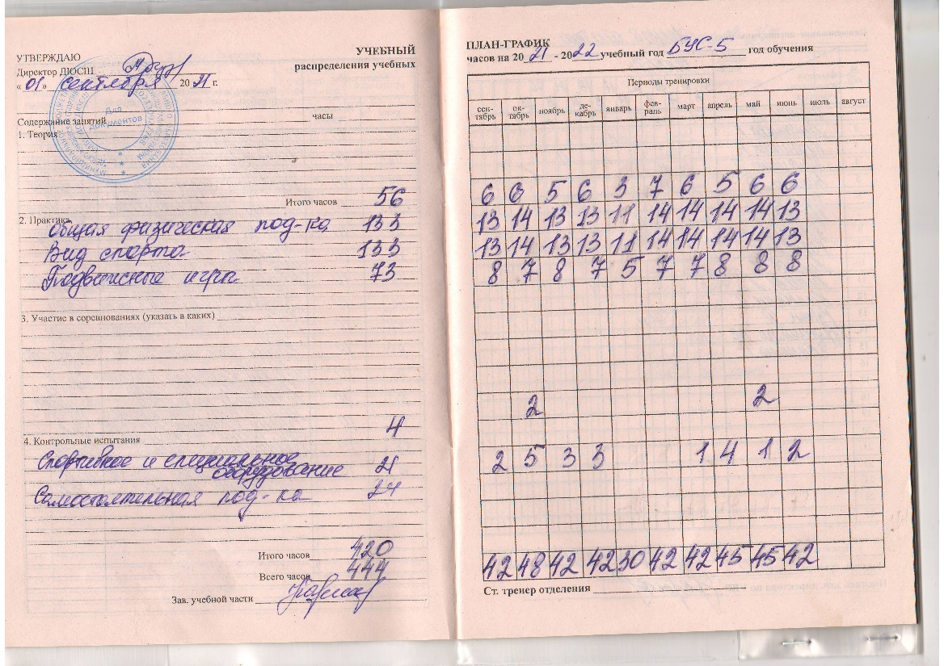

Slide 11
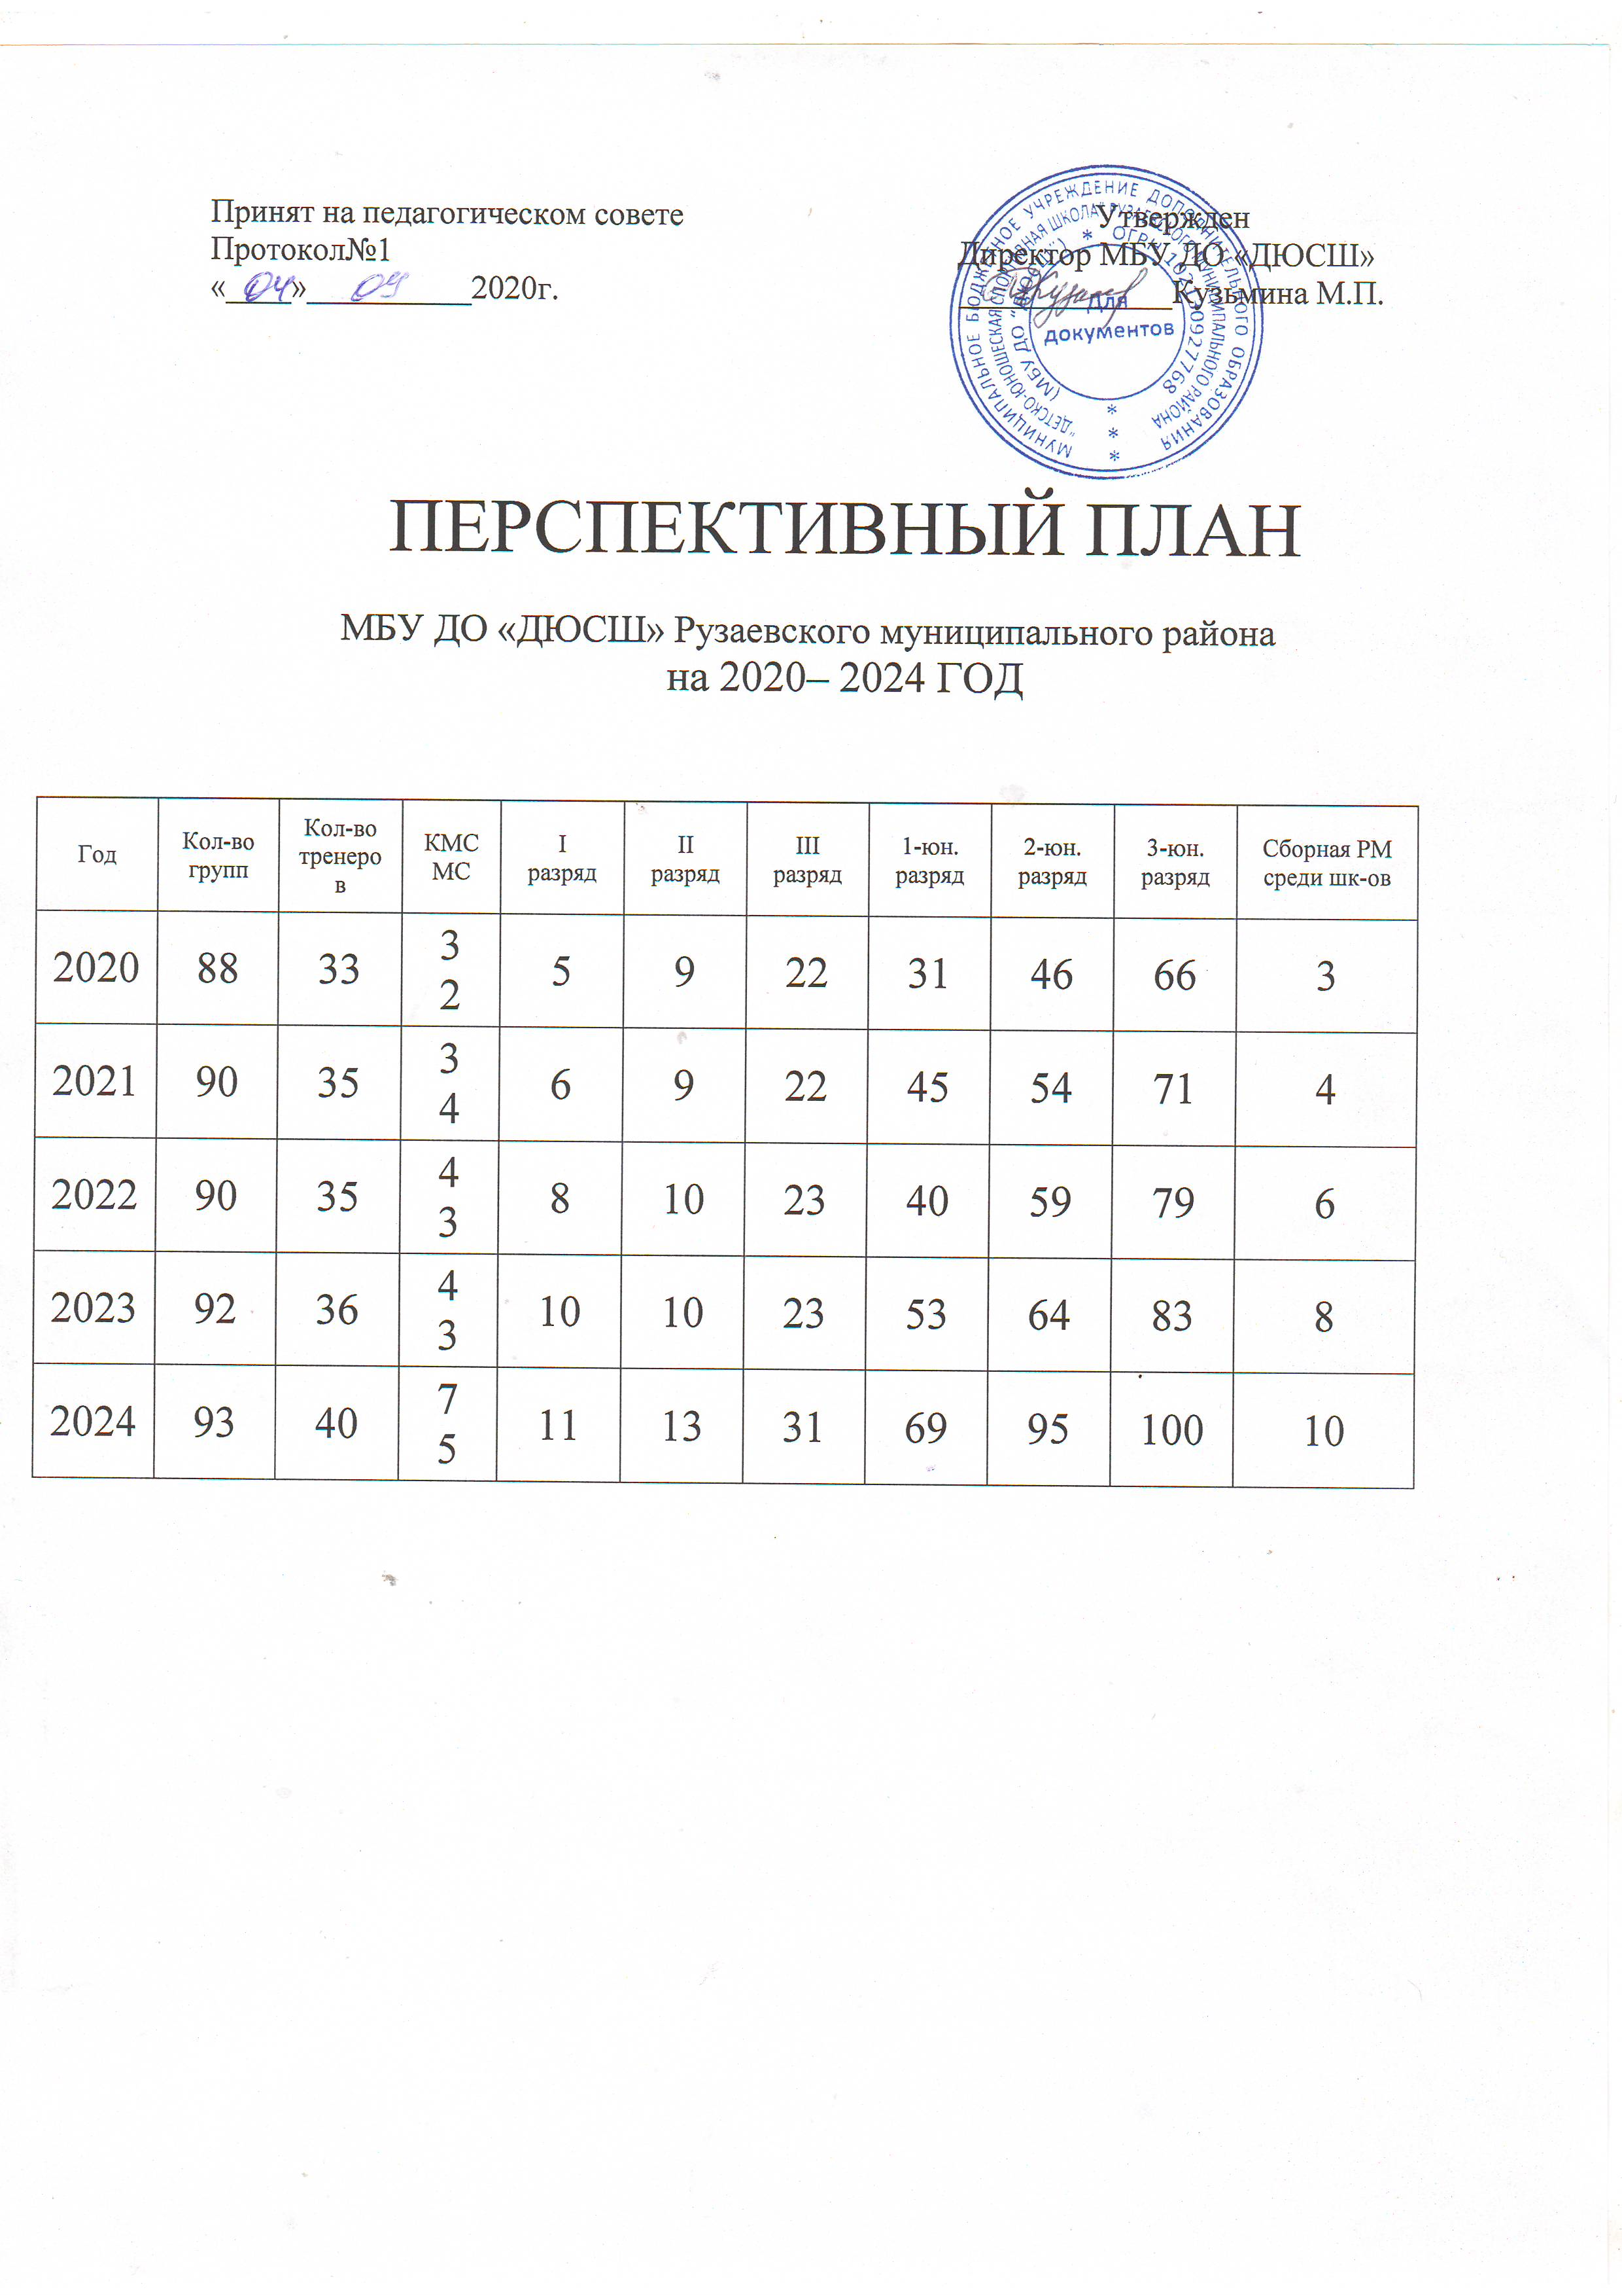

Slide 12
5. Наставничество
НЕТ

Slide 13
6. Выполнение воспитанниками требований для присвоения спортивных разрядов
НЕТ

Slide 14
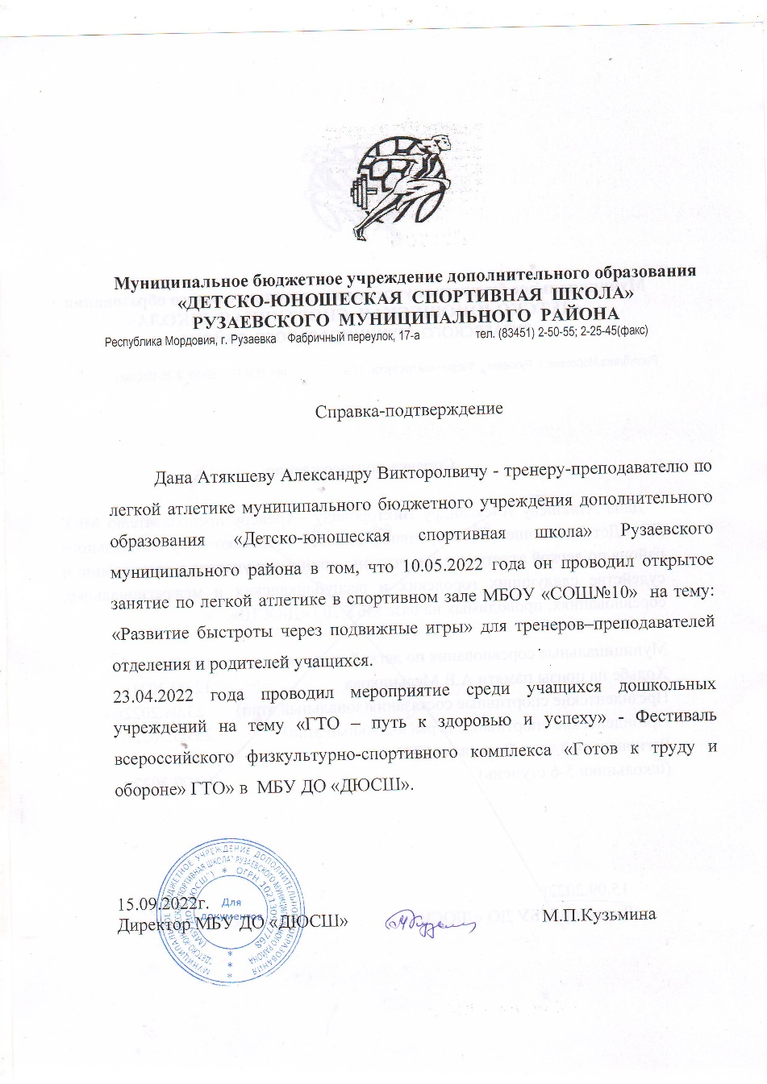
7. Проведение мастер-классов, открытых занятий, мероприятий(очно)

Slide 15
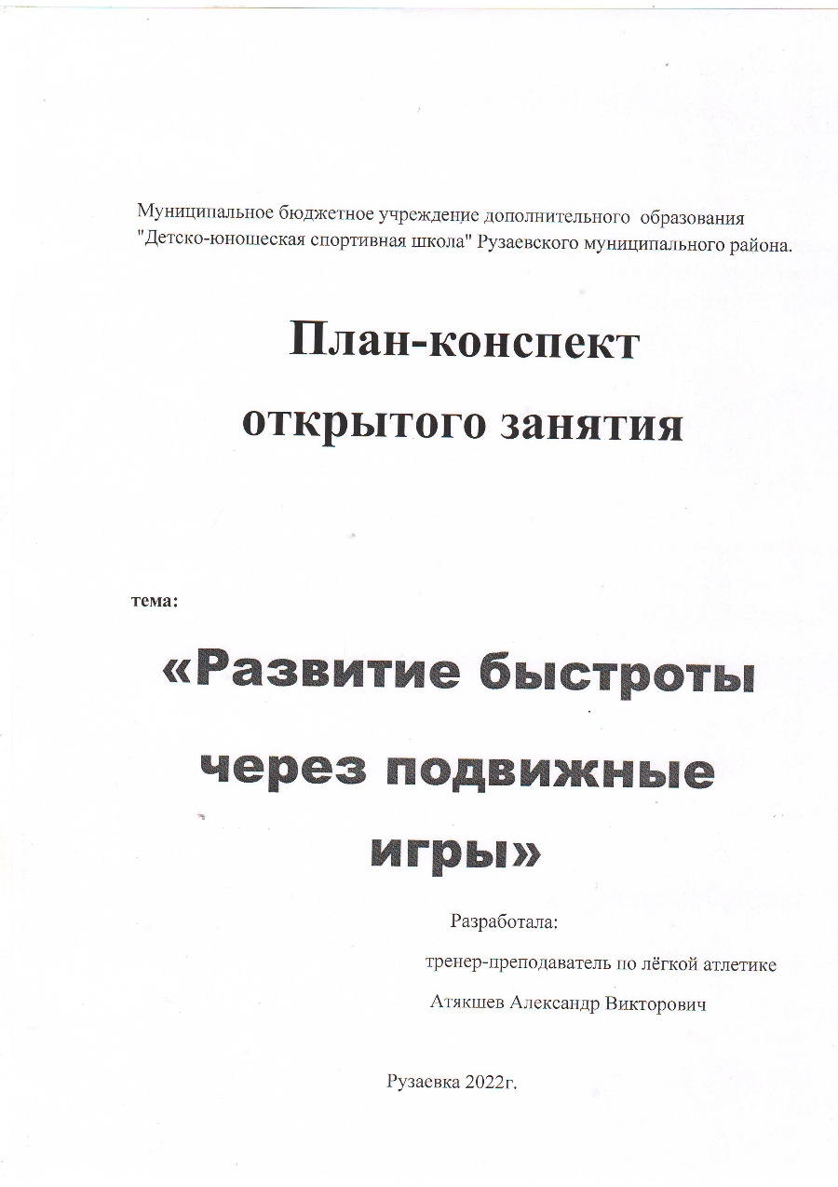
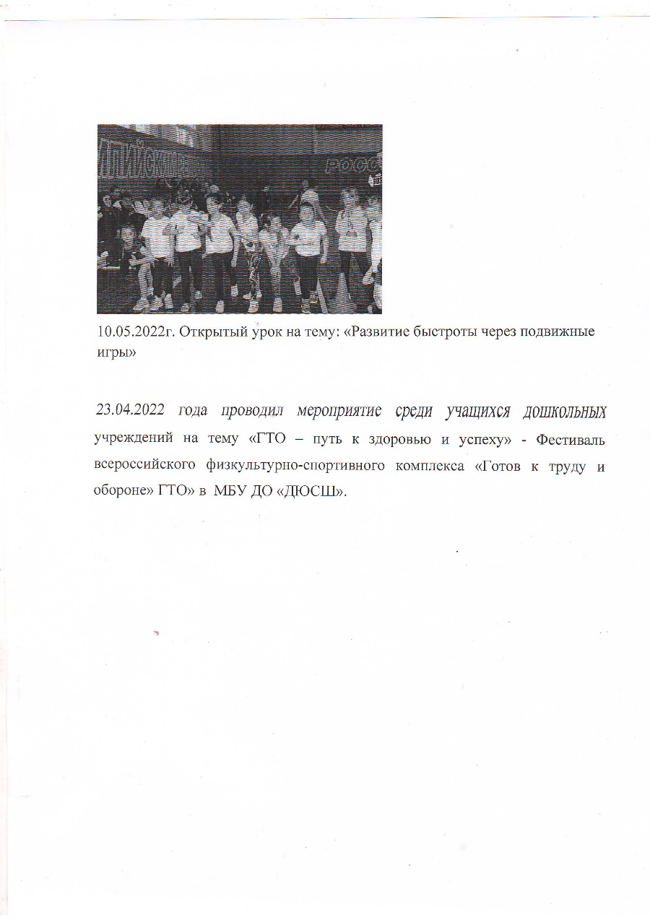

Slide 16
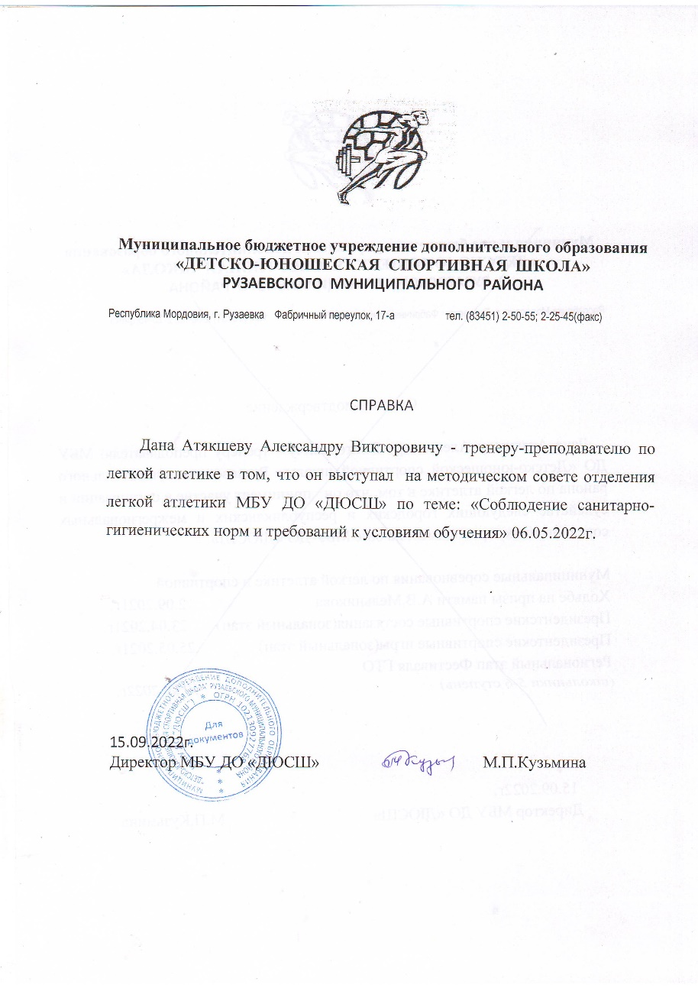
8. Выступления на заседаниях методических советов, научно-практических конференциях, педагогических чтениях, семинарах, секциях, форумах, радиопередачах(очно)

Slide 17
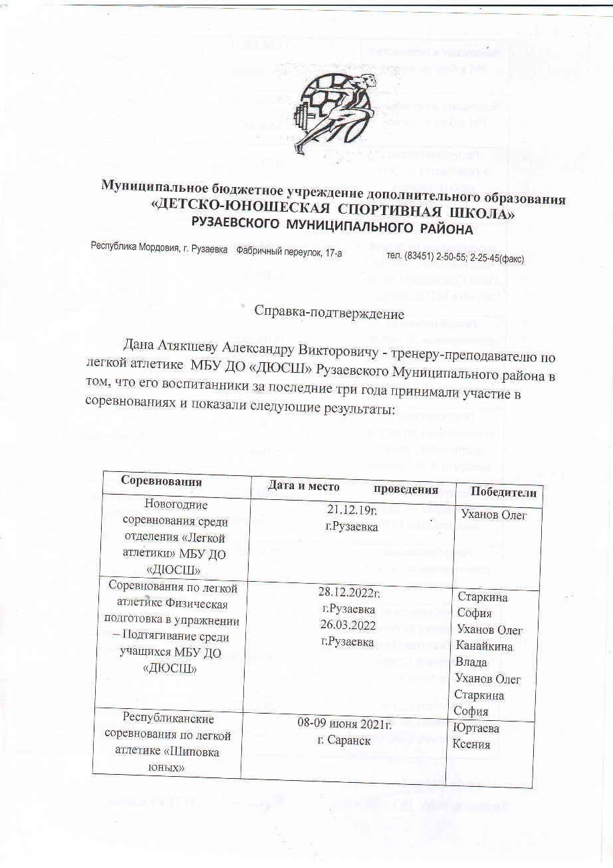
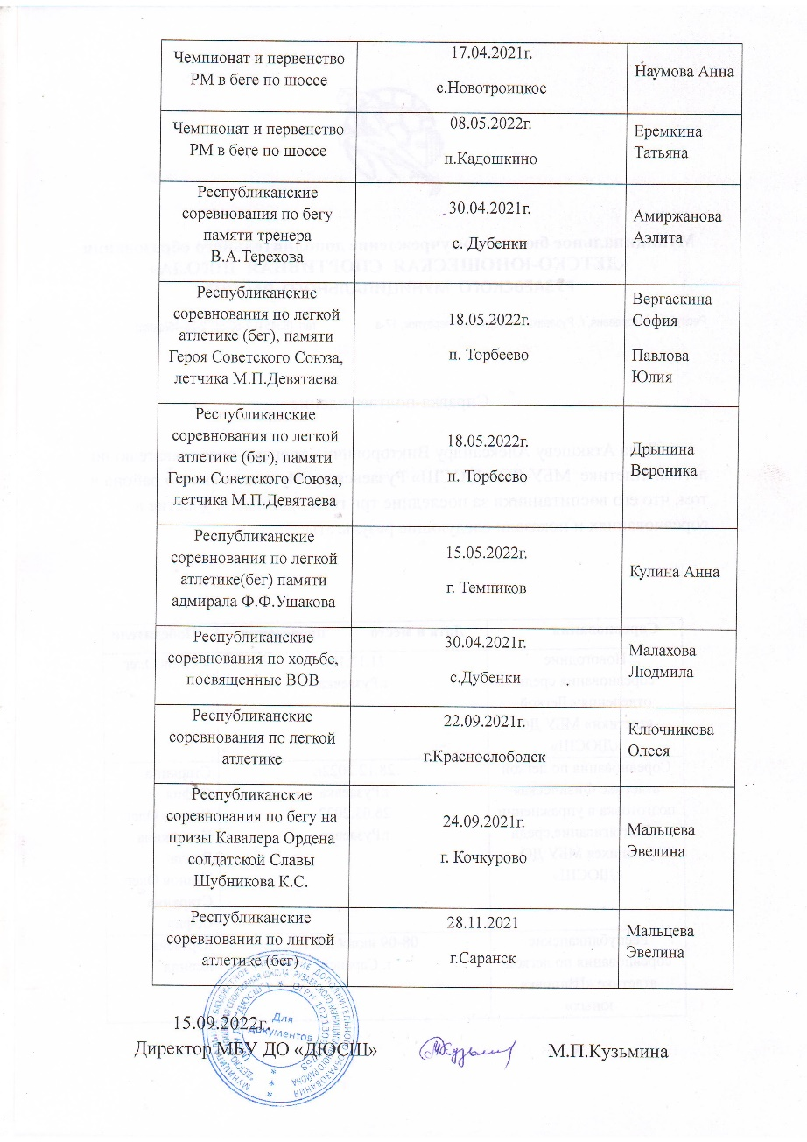
9. Результаты участия воспитанников
в официальных соревнованиях

Slide 18
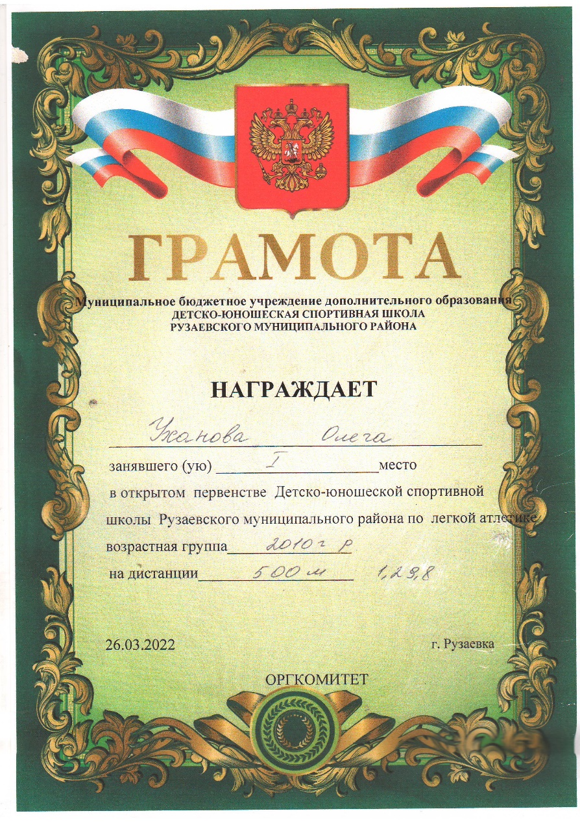
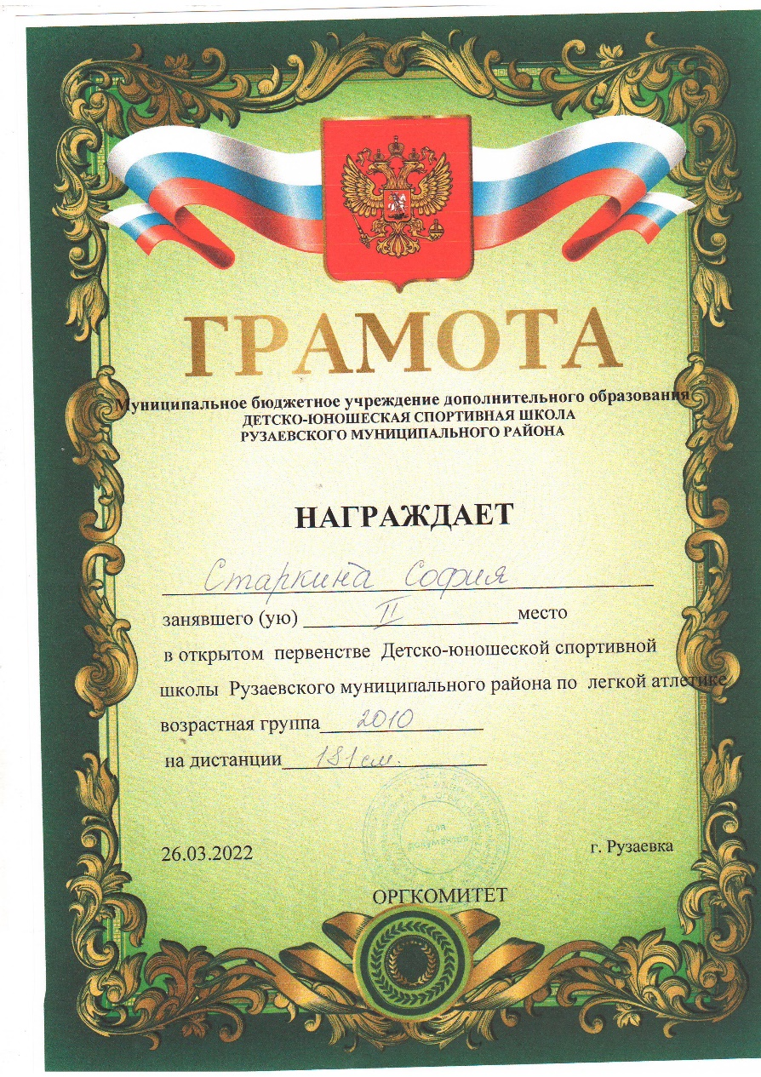
Муниципальный уровень

Slide 19
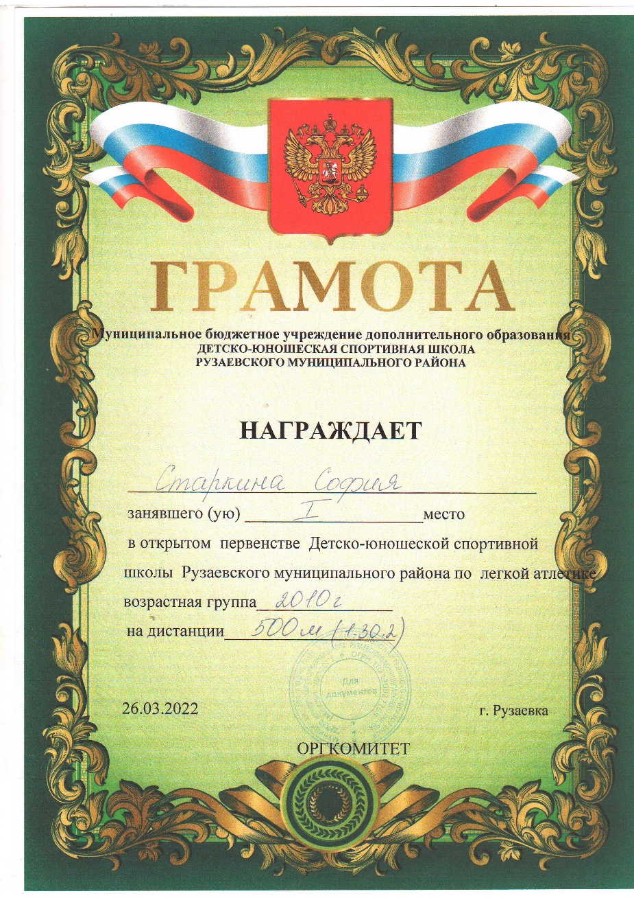
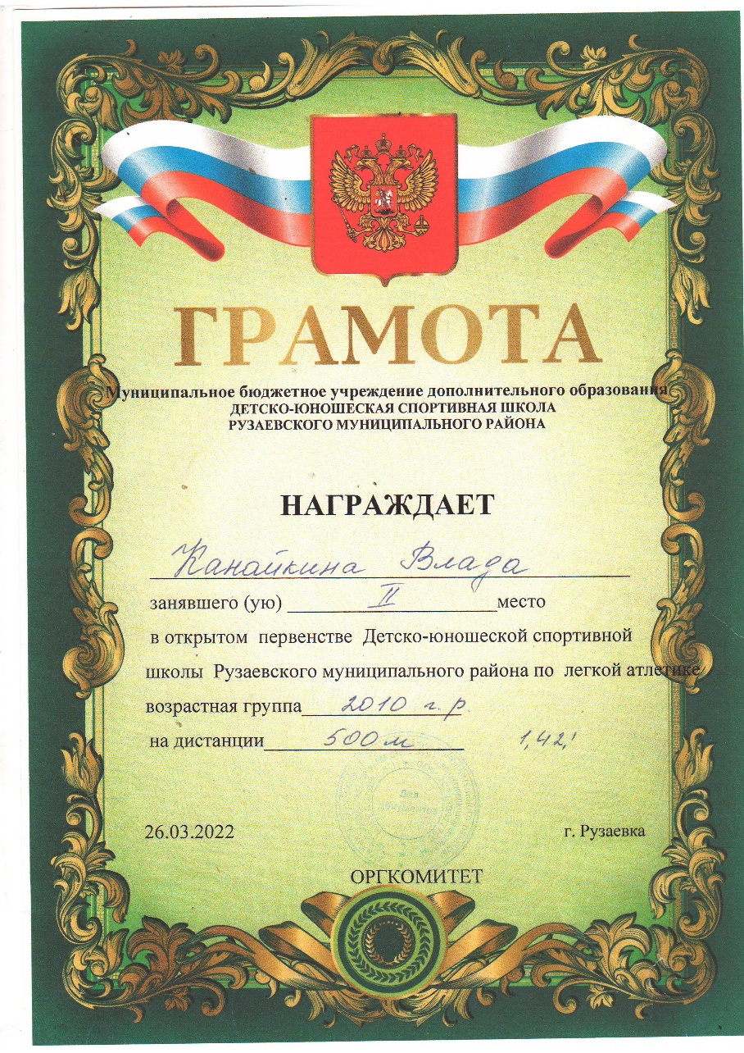
Муниципальный уровень

Slide 20
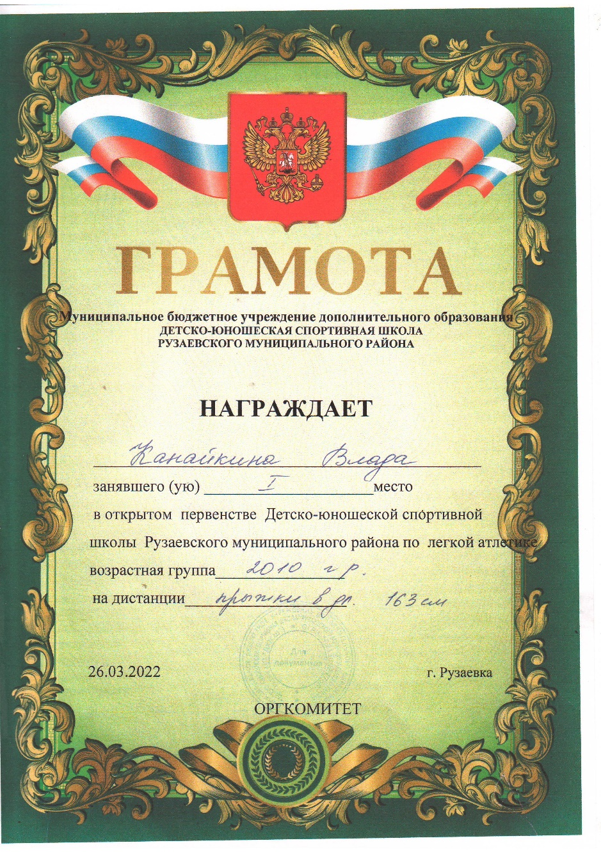
Муниципальный уровень

Slide 21
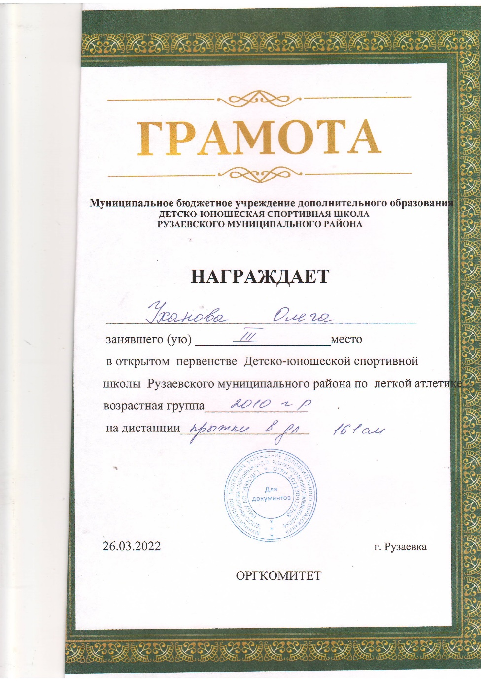
Муниципальный уровень

Slide 22
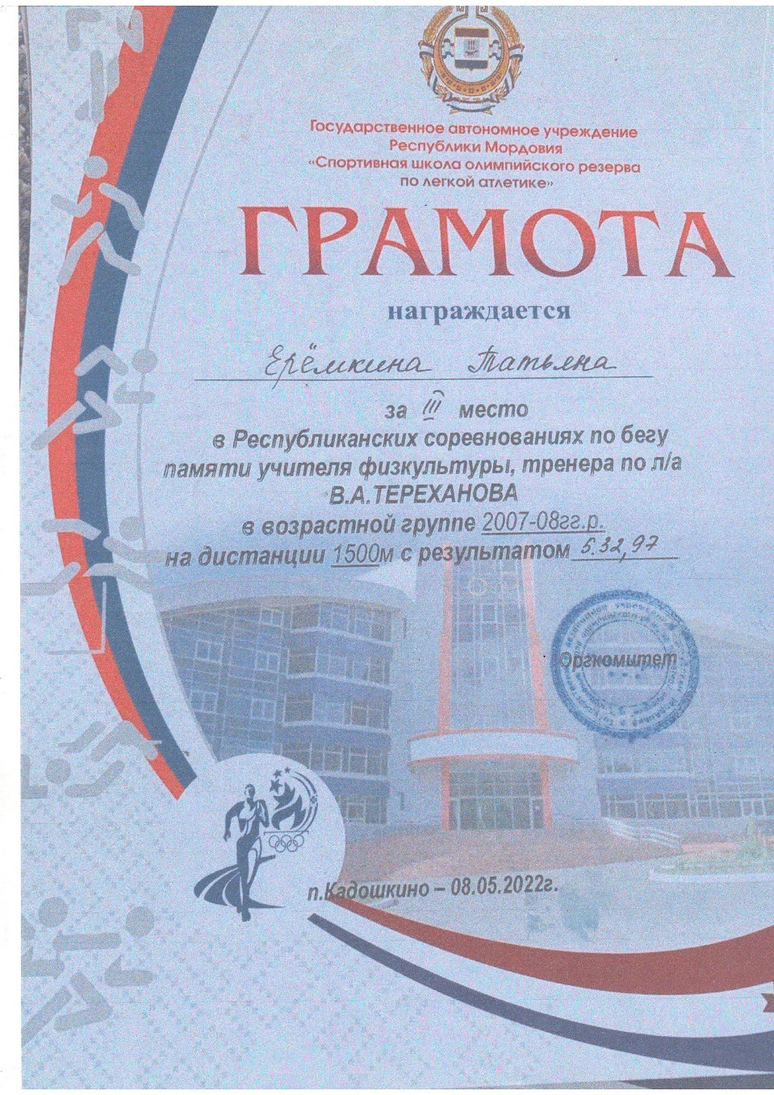
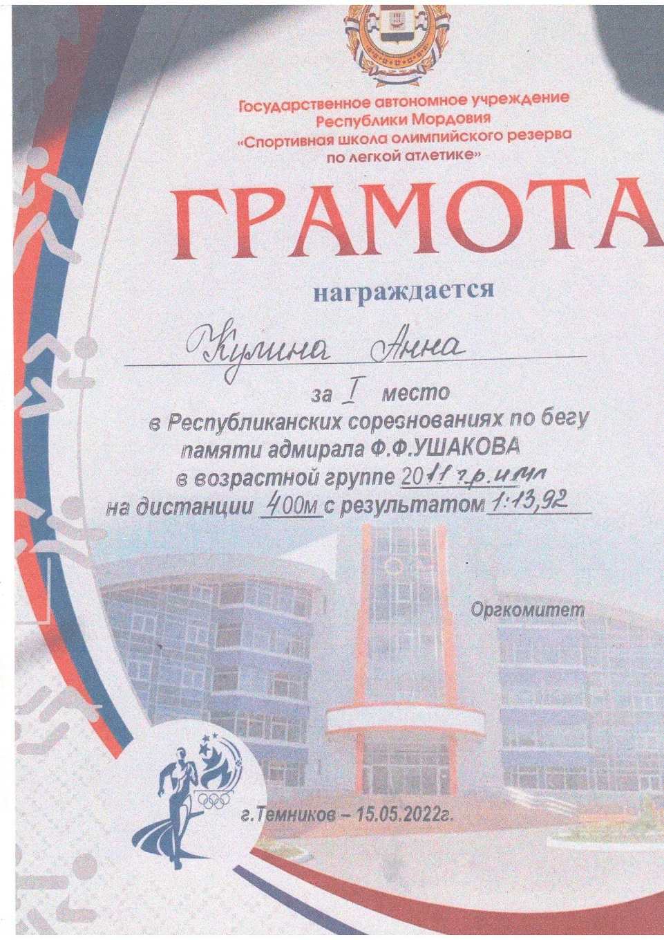
Республиканский уровень

Slide 23
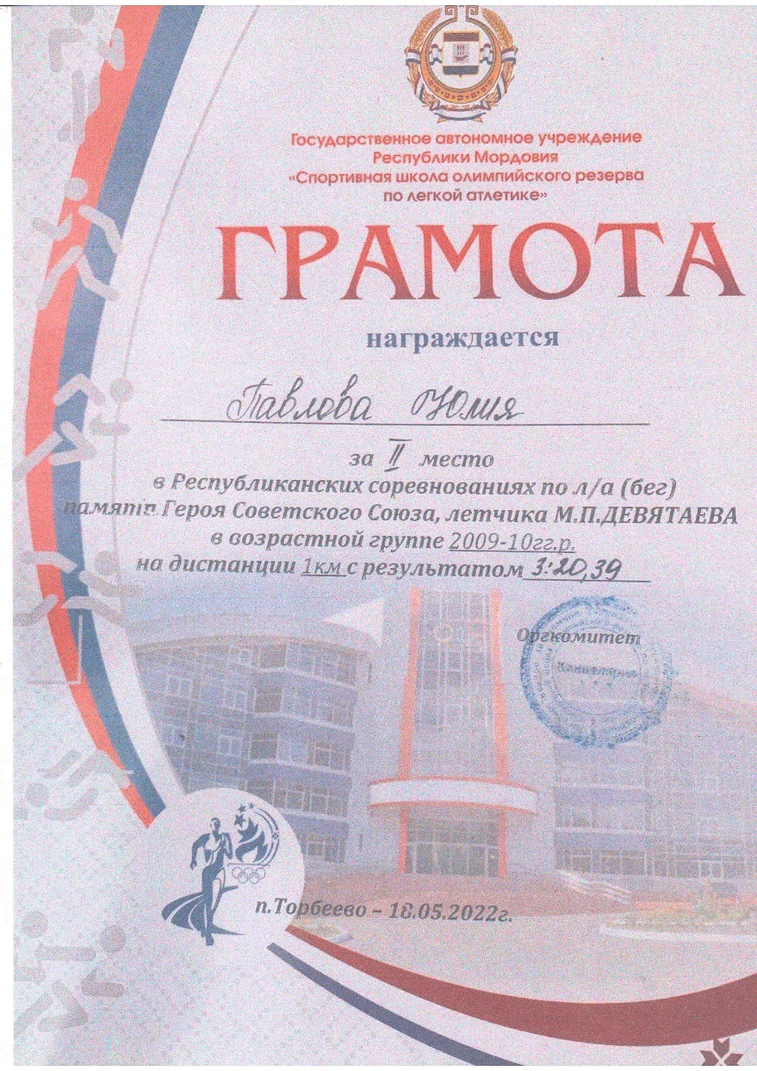
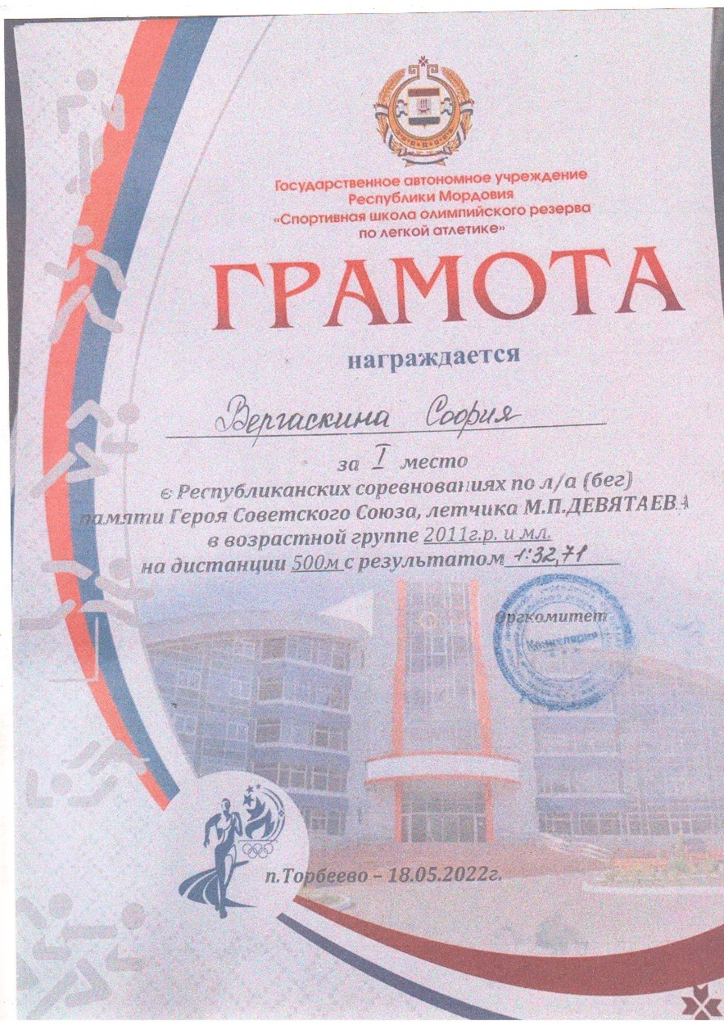
Республиканский уровень

Slide 24
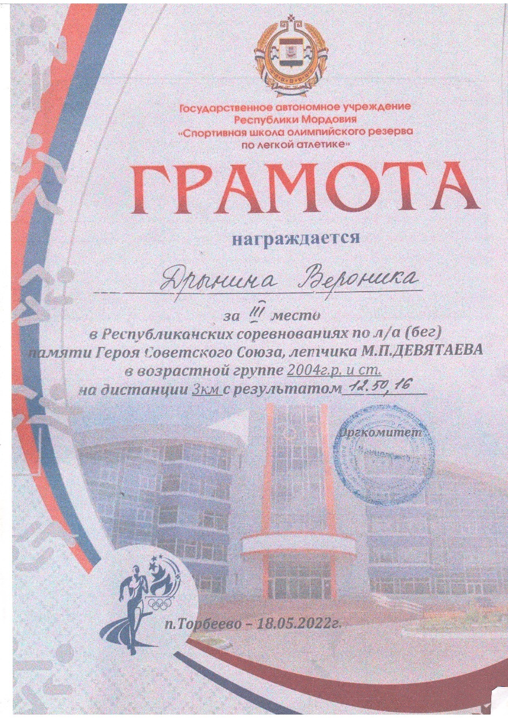
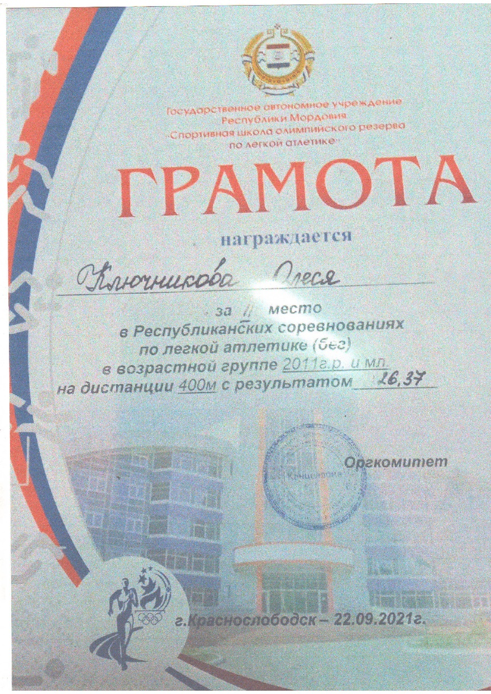
Республиканский уровень

Slide 25
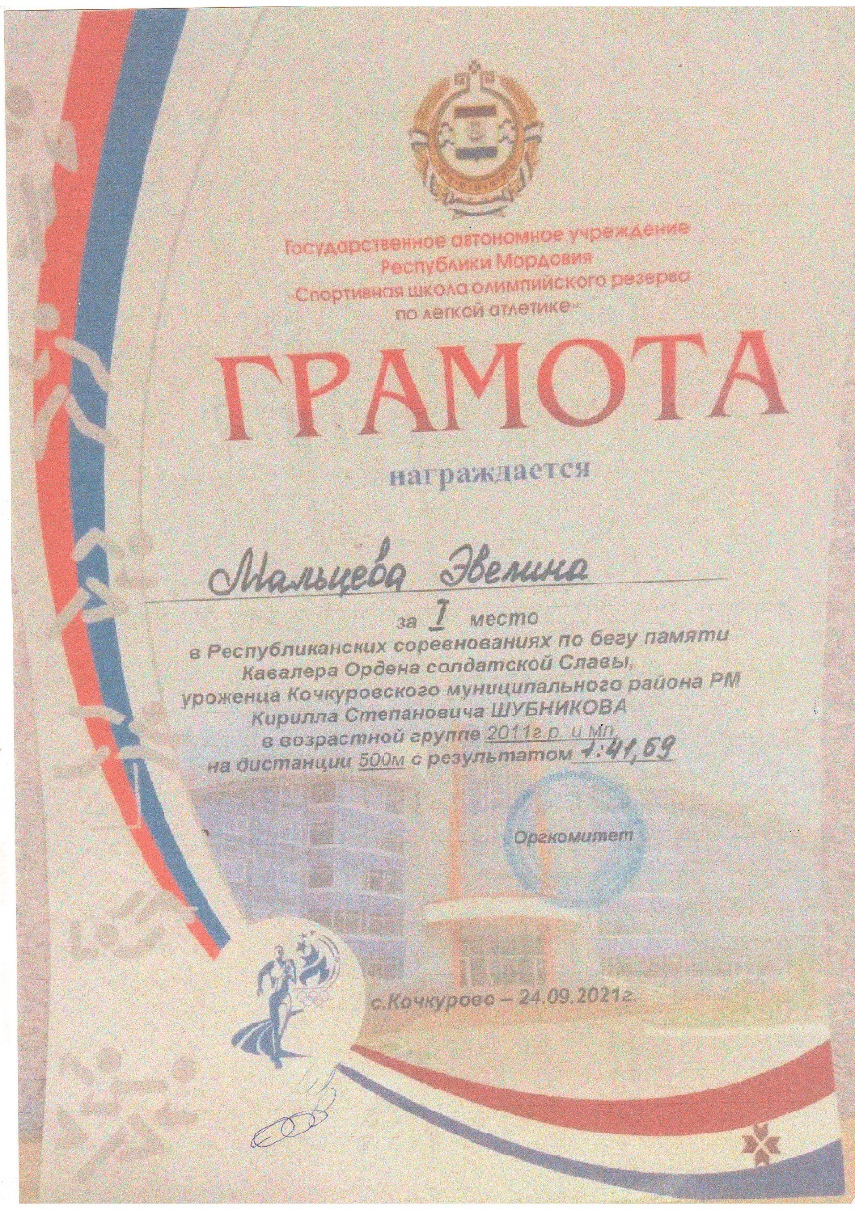
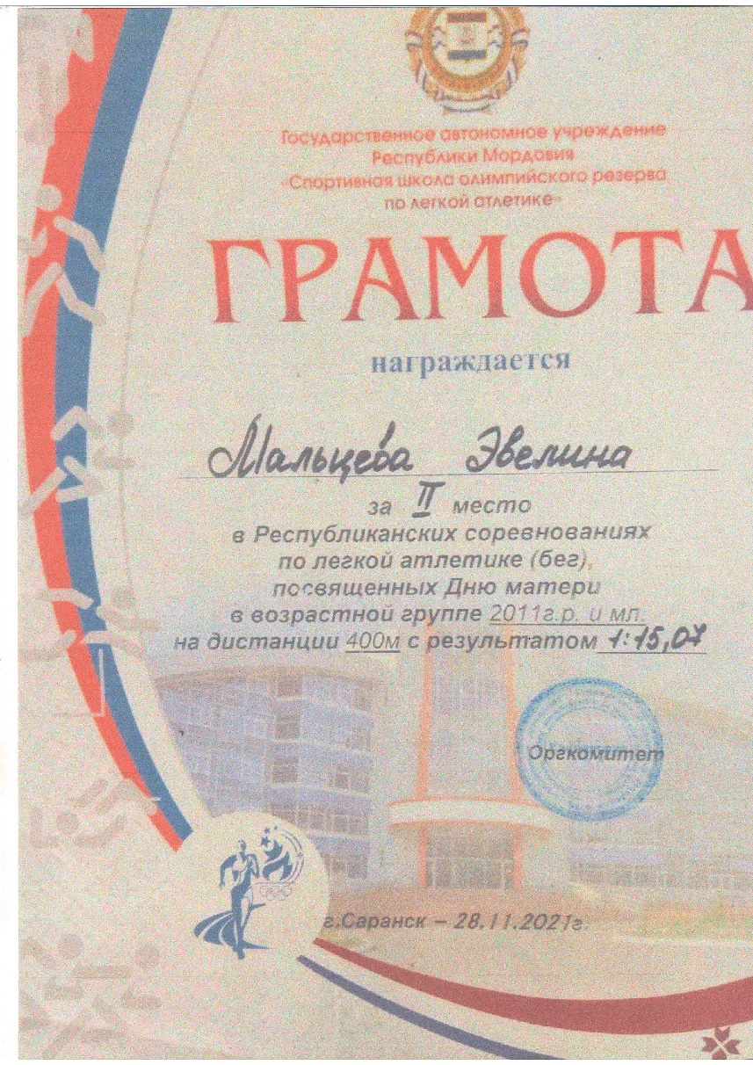
Республиканский уровень

Slide 26
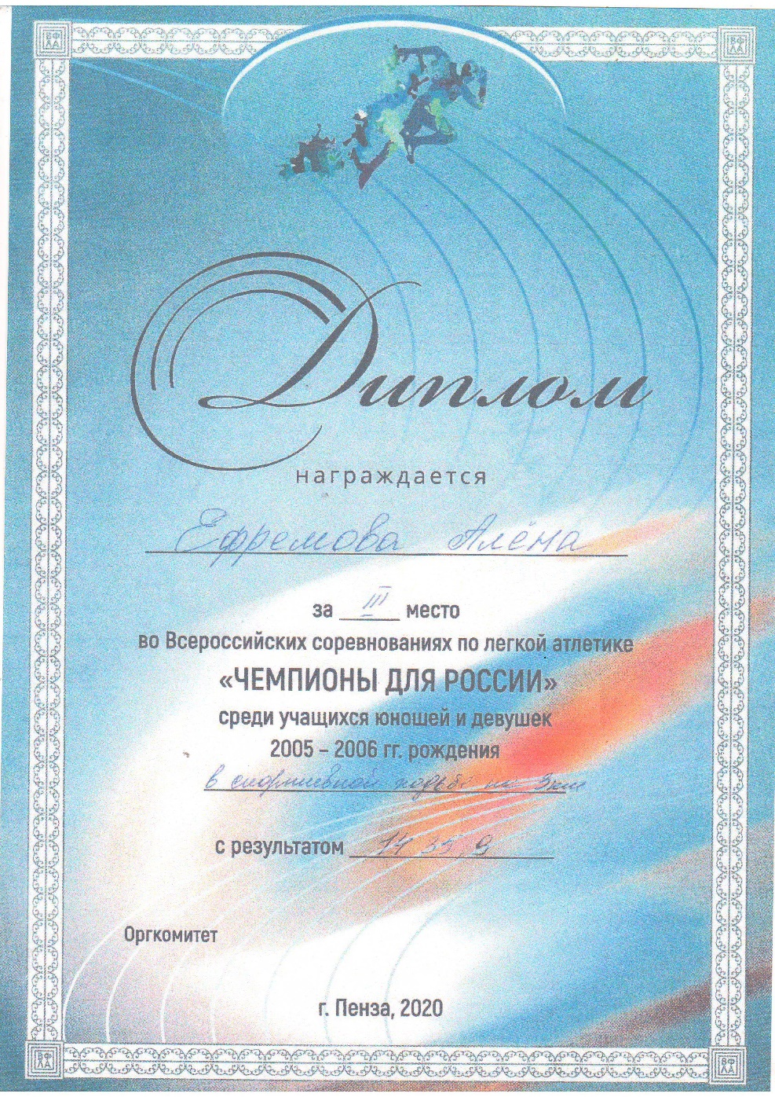
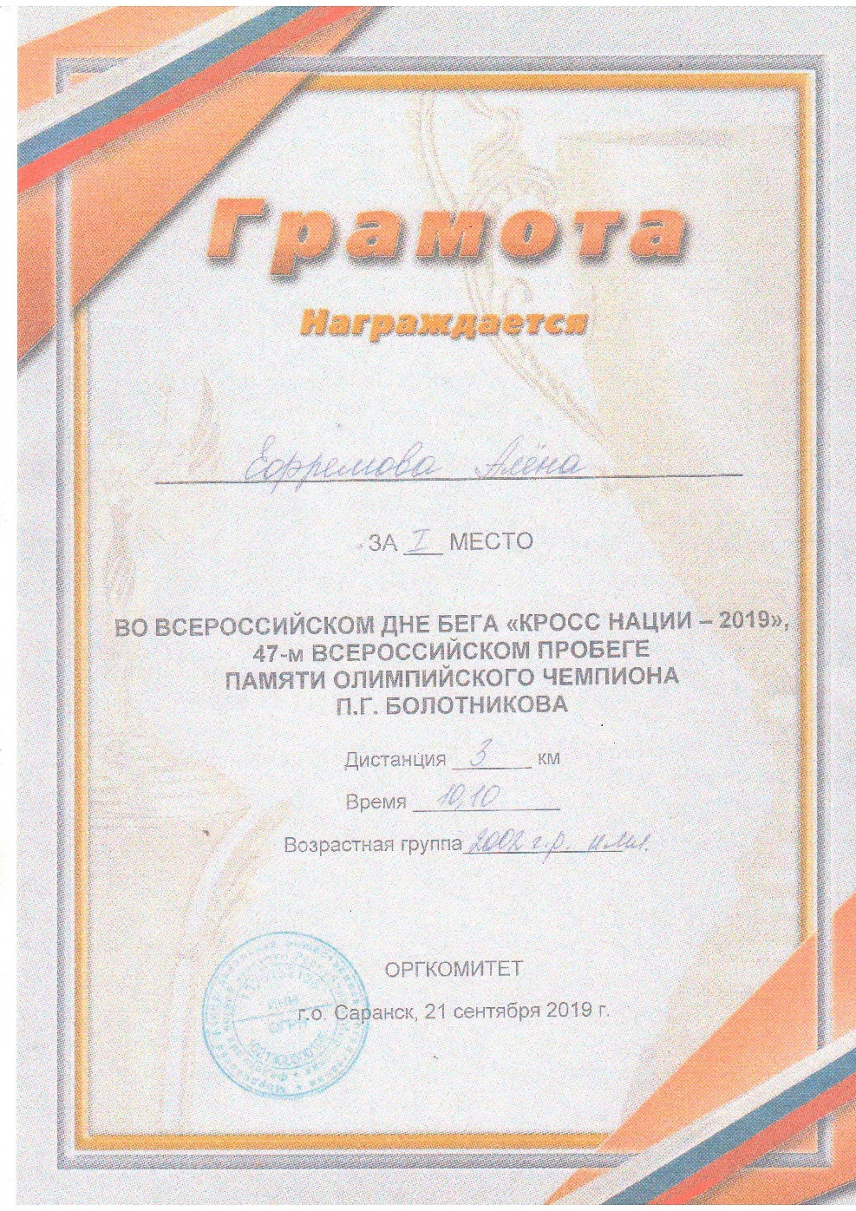
Всероссийский уровень

Slide 28
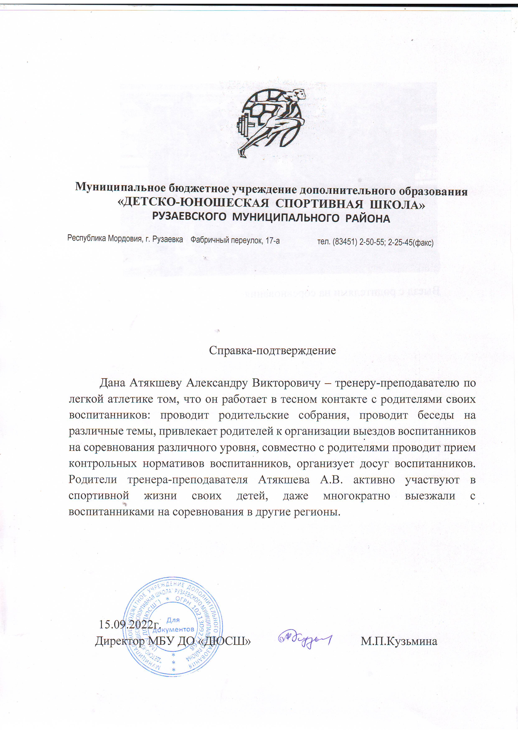
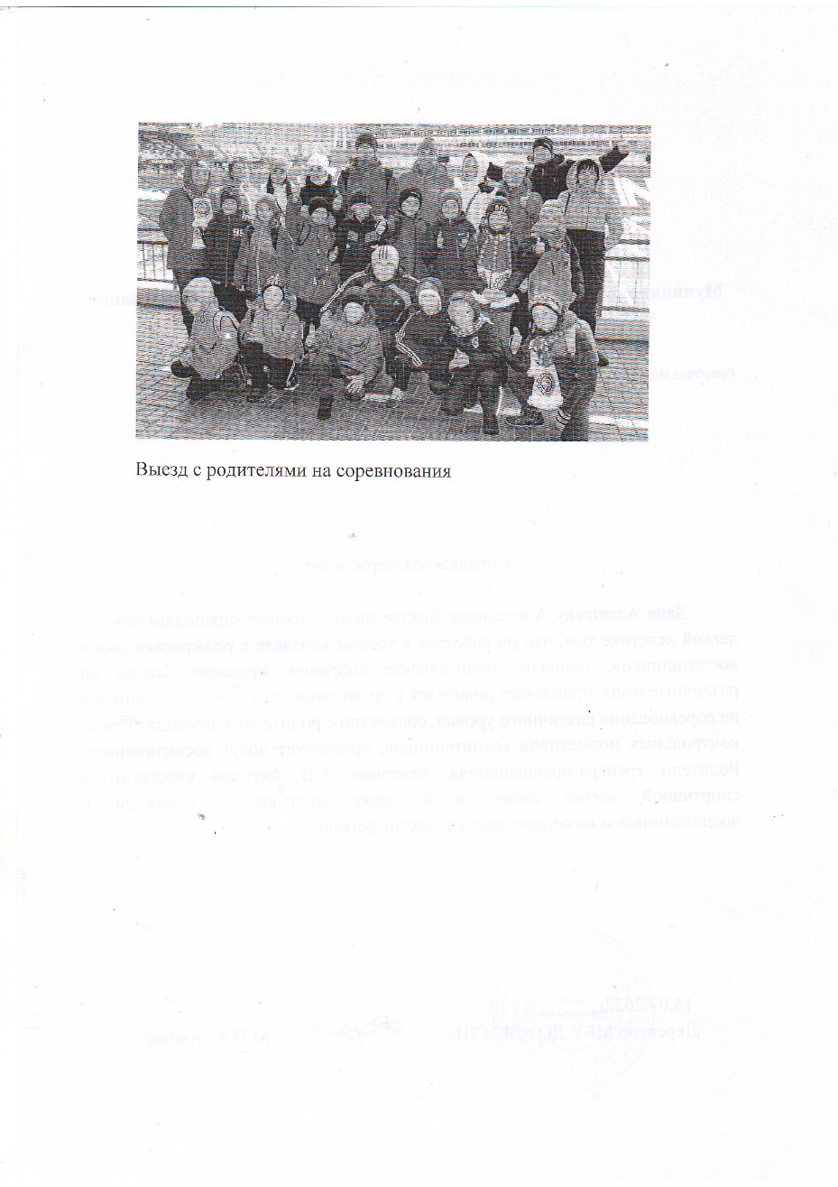
10. Система взаимодействия с родителями воспитанников

Slide 29
11. Наличие публикаций, авторских программ, методических пособий, методических рекомендаций
НЕТ

Slide 30
12. Участие педагога в профессиональных конкурсах

Slide 33
13. Экспертная деятельность.
НЕТ

Slide 34
14. Награды и поощрения.
Благодарность за активное участие в работе международного проекта для учителей compedu.ru 2022г.
Благодарственное письмо МАУ «Центр физической культуры и спорта» Рузаевского муниципального района О.Л.Антонова 2022год.
Благодарственное письмо Рузаевской районной организации профсоюза работников народного образования

Slide 37
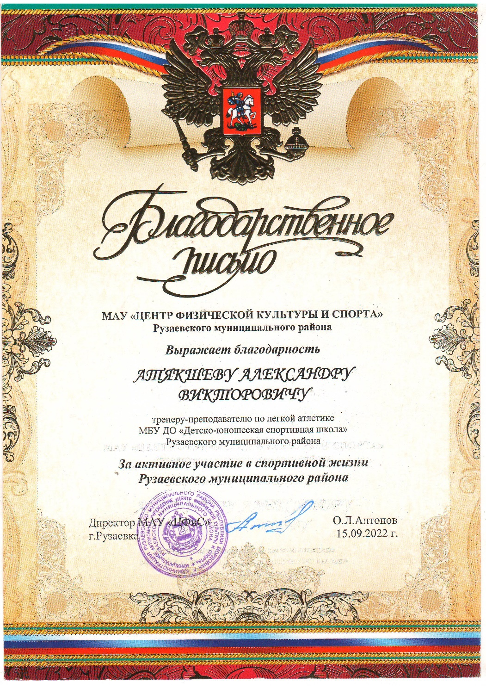

Slide 38
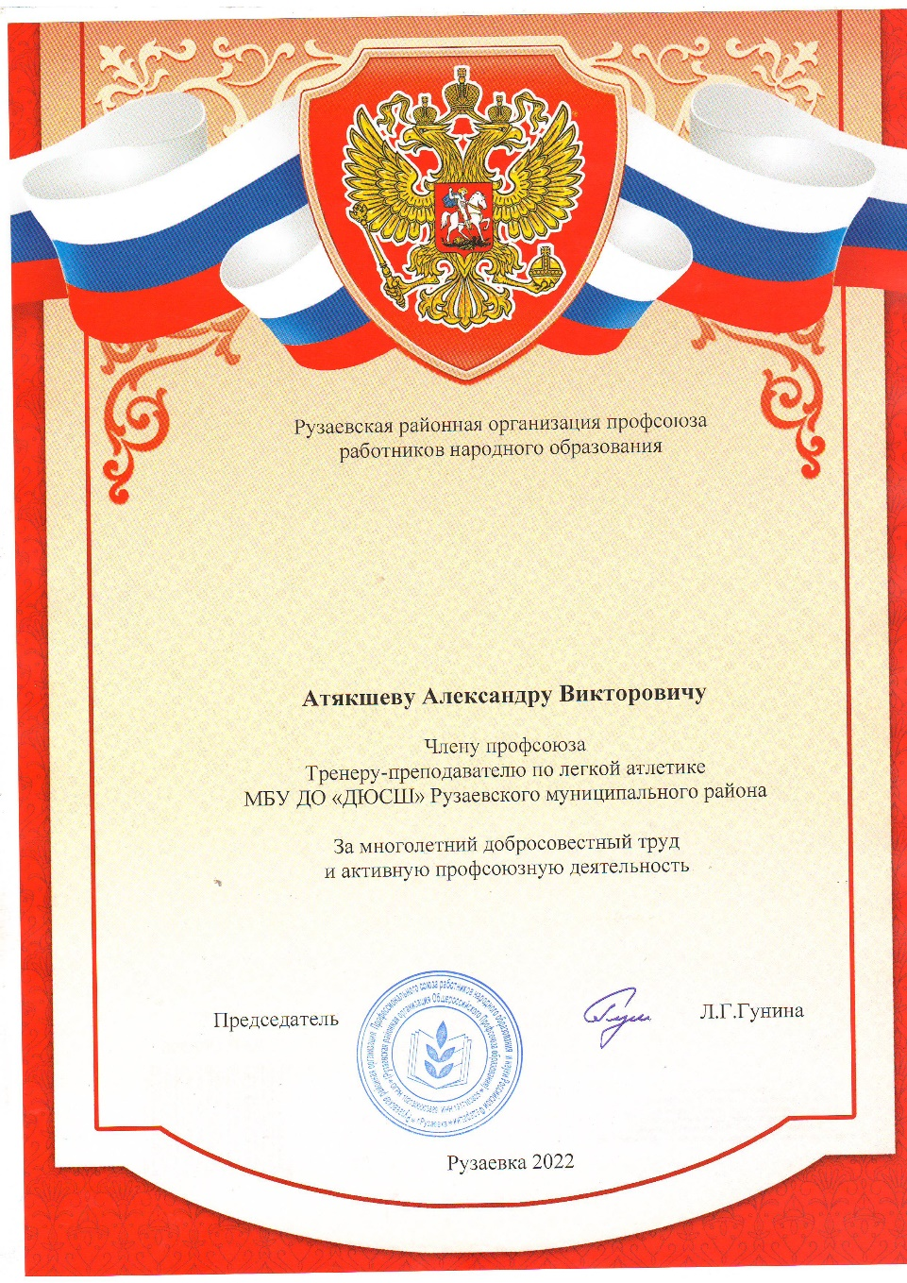
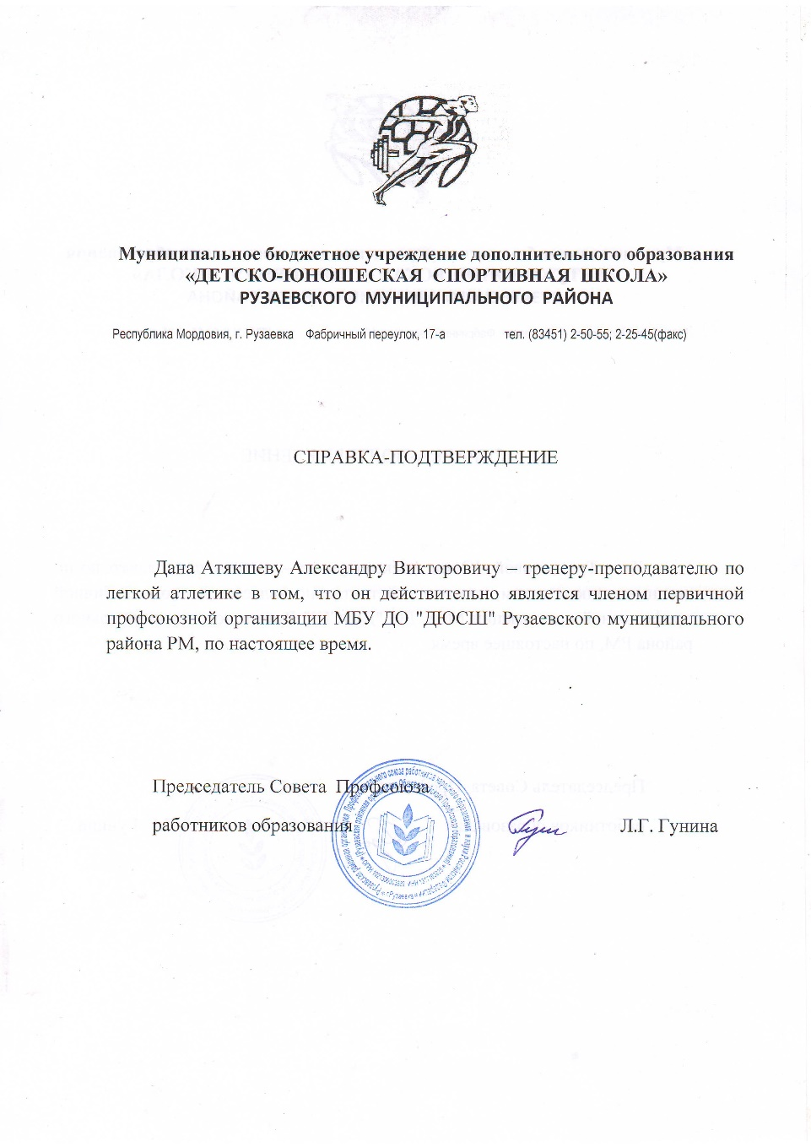

Slide 39
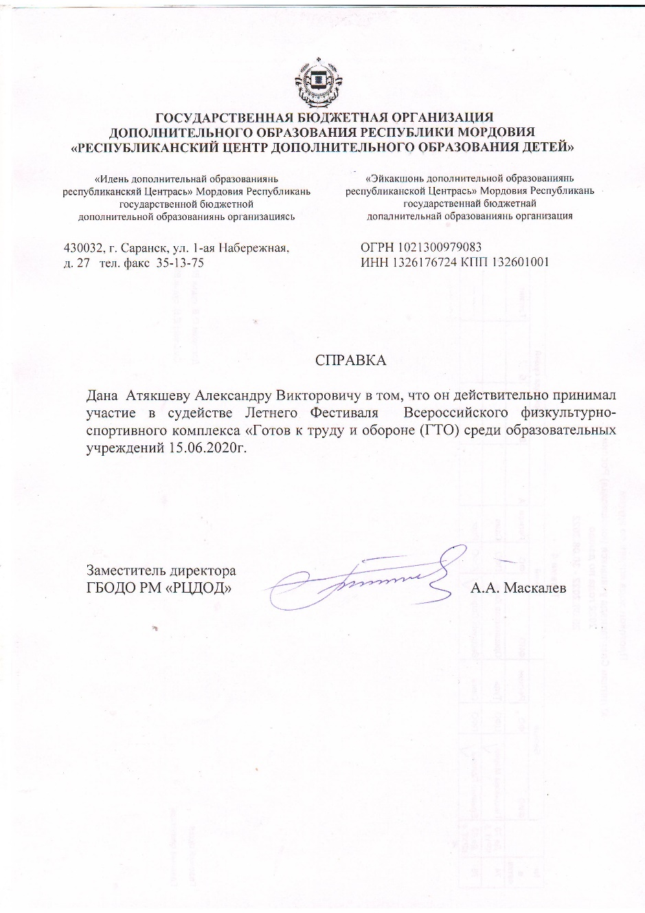
15. Общественно-педагогическая активность педагога: участие в комиссиях, педагогических сообществах, в жюри конкурсов Республиканский уровень

Slide 40
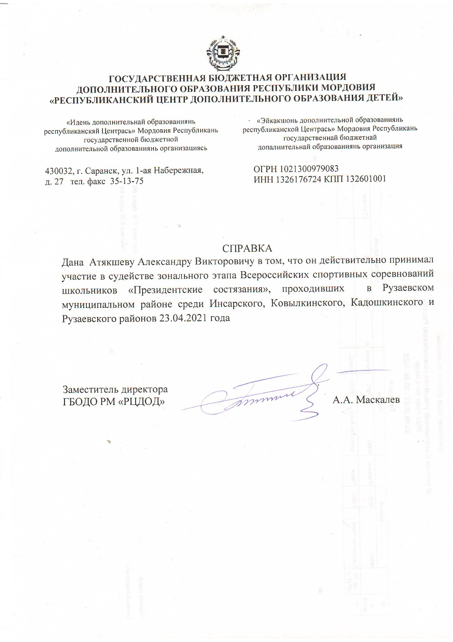

Slide 41
